Slide 1
Mecanismos de Solución de Controversias en la Ley de Contrataciones del Estado. Conciliación Extrajudicial, Arbitraje y Junta de Resolución de Disputas
Tatiana Herrada
Árbitro y Directora de CDR Consulting

Slide 2
Tema 1 Conciliación
Tema 2 Junta de Resolución de Disputas
Tema 3 Arbitraje
Contenido

Slide 3
Tema 1
Conciliación

Slide 4
Concepto
¿Qué es?
Mecanismo alternativo de solución de controversias por el que las partes acuden a un centro de conciliación extrajudicial para que las asista en la búsqueda de una solución conjunta y consensuada*
¿Quiénes son los conciliadores?
“Persona capacitada y acreditada que cumple labores en un Centro de Conciliación, propicia el proceso de comunicación entre las partes y eventualmente propone fórmulas conciliatorias no obligatorias”**
El conciliador debe pertenecer a un centro de conciliación debidamente acreditado ante el MINJUS.
* Artículo 5º, Ley 26872, Ley de Conciliación
** Artículo 20º, Ley 26872, Ley de Conciliación,

Slide 5
Obligatoriedad
Artículo 45º LCE
La conciliación es generalmente un mecanismo de solución de controversias que sirve como paso previo al arbitraje. Sin embargo, no existe obligación legal de recurrir siempre al arbitraje.
El plazo para recurrir a la conciliación puede estar fijado dentro de las bases o contrato relevante.

Slide 6
Materias conciliables
Art. 45º LCE → Ejecución, interpretación, resolución, inexistencia e ineficacia o invaliez del contrato
Las referidas a la resolución contractual
Las solicitudes de ampliación del plazo contractual
Las relacionadas con la recepción y conformidad de la prestación
Las referidas a las valorizaciones o metrados.
Liquidación del contrato(*).
(*) IV. Conciliación, Arbitraje y Junta de Resolución de Disputas”, OSCE, último acceso en 6 de octubre de 2020, https://portal.osce.gob.pe/osce/content/conciliacion-y-arbitraje

Slide 7
Materias no conciliables
Nulidad del contrato
→ solo mediante arbitraje (1)
Enrriquecimiento sin causa
Indemnización
Aprobación parcial o rechazo de prestación adicional
→ ni conciliación ni arbitraje (2)
Artículo 45.1º LCE
Artículo 45.4º LCE

Slide 8
Tema 2
Arbitraje

Slide 9
Naturaleza jurídica
Jurisdicción
Naturaleza jurisdiccional reconocida a nivel constitucional(1)
(1) Artículo 139.1º Constitución

Slide 10
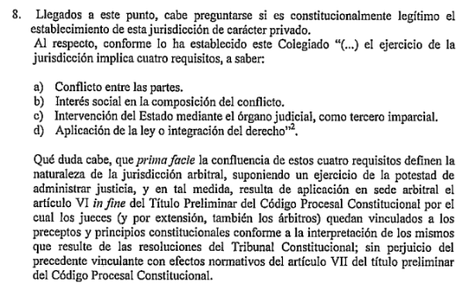
Naturaleza jurídica
Jurisdicción
Los árbitros ejercen función jurisdiccional pues tienen la potestad de administrar justicia(1)
(1) Sentencia recaída en el Exp. Nº 6167-2005-PHC/TC emitida por el Tribunal Constitucional

Slide 11
Características
Privado
→ Mecanismo privado de solución de controversias
Excluye jurisdicción del Poder Judicial
Árbitro
→ Privado que resuelve la controversia No aplica el principio de juez natural
Convenio Arbitral
→ Acuerdo previo entre las partes
Imparcialidad
Cosa juzgada
→ Laudo con vocación de cosa juzgada
→ Decisión final vinculante para las partes

Slide 12
Ventajas
Neutralidad
Exigibilidad
Reconocimiento constitucional y protección de acuerdo con la Convención de Nueva York
Flexibilidad
Arbitraje multipartes
Confidencialidad
Menores costos y tiempo
Participación de partes no signatarias

Slide 13
Convenio Arbitral
Acuerdo de voluntades
→ Formación del convenio: consentimiento de las partes
→ Puede pactarse antes o después de que surja una controversia entre las partes
→ Puede incluirse dentro del contrato o suscribirse como un acuerdo distinto
Someter a controversia
Materias arbitrables y enmarcadas dentro de su alcance
Relación Jurídica Determinada
Cuyas controversias son susceptibles de someterse a arbitraje

Slide 14
Desventajas
Falta de predictibilidad y familiaridad con los procedimientos
Falta de facultades coercitivas de los árbitro
No es susceptible de apelación
Falta de publicidad

Slide 15
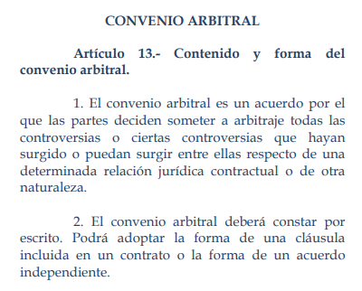
Convenio Arbitral
Consentimiento
Alcance subjetivo
Alcance objetivo
Validez formal
10

Slide 16
Convenio Arbitral
Acuerdo de voluntades
→ Formación del convenio: consentimiento de las partes
→ Puede pactarse antes o después de que surja una controversia entre las partes
→ Puede incluirse dentro del contrato o suscribirse como un acuerdo distinto
Someter a controversia
Materias arbitrables y enmarcadas dentro de su alcance
Relación Jurídica Determinada
Cuyas controversias son susceptibles de someterse a arbitraje

Slide 17
Convenio Arbitral
“There are two basic types of arbitration agreement: the arbitration clause and the submission agreement. An arbitration clause looks to the future, whereas a submission agreement looks to the past. The first, which is most common, is usually contained in the principal agreement between the parties and is an agreement to submit future disputes to arbitration. The second is an agreement to submit existing disputes to arbitration”*
(*) Nigel Blackaby , Constantine Partasides , et al., Redfern and Hunter on International Arbitration (Oxford, 2015), 72.

Slide 18
Convenio Arbitral
Cláusula Arbitral Modelo CCL
“Todas las controversias derivadas o relacionadas con este contrato o convenio serán resueltas de forma definitiva mediante arbitraje de acuerdo con el Reglamento de Arbitraje del Centro Nacional e Internacional de Arbitraje de la Cámara de Comercio de Lima, a cuyas normas, administración y decisión se someten las partes en forma incondicional, declarando conocerlas y aceptarlas en su integridad”.
Cláusula modelo de arbitraje de la CCI
Todas las controversias que deriven del presente contrato o que guarden relación con éste serán resueltas definitivamente de acuerdo con el Reglamento de Arbitraje de la Cámara de Comercio Internacional por uno o más árbitros nombrados conforme a este Reglamento.

Slide 19
Etapas del proceso arbitral
Contestación de demanda
Resolución de solicitudes contra el laudo
Fijación de puntos controvertidos
Audiencia de Alegatos
Emisión del laudo
Solicitudes contra el laudo
Solicitud de Arbitraje
Instalación
Constitución del Tribunal Arbitral(*)
Reconvención
Respuesta a la solicitud de Arbitraje
Presentación de demanda
Contestación de la reconvención
Audiencia de pruebas
Alegatos escritos
Notificación del laudo
Absolución de la solicitud contra el laudo
Consentimiento del laudo
Anulación

Slide 20
Orden de prelación de las reglas
El procedimiento arbitral se conduce primordialmente por las reglas pactadas por las partes y de manera supletoria por los leyes aplicables.
En el caso peruano, el procedimiento se regula de acuerdo a un orden de prelación

Slide 21
Orden de prelación de las reglas
1 Lo establecido por las partes (ad hoc o institucional)
2 Reglamento del Centro de Arbitraje (institucional)
3 Reglas que fije el Tribunal Arbitral
4 Ley de Contrataciones del Estado (Cuando el Estado es parte)
5 Ley de Arbitraje

Slide 22
Arbitraje en la LCE

Slide 23
Ley de Contrataciones del Estado – Nº 30225
Decreto Supremo Nº 344-2018
En las contrataciones con el Estado el arbitraje es obligatorio
Es de tipo nacional y de derecho
Puede ser institucional o ad hoc
Ad hoc: cuando el monto de la controversia es menor o igual a 10 UIT
Institucional: elección de las partes
Artículo 225.2 RLCE

Slide 24
Arbitraje institucional residual
Cuando no se ha incorporado convenio arbitral expreso
Cuando se ha pactado arbitraje institucional sin designar institución
Cuando no se ha precisado el tipo de arbitraje
Cuando el monto contractual es mayor a 5 millones, pero se pactó en el convenio arbitraje ad hoc
Controversias derivadas de órdenes de compra de servicios derivados del Acuerdo Marco
Cuando se pacta el SNA-OSCE en contravención de sus reglas

Slide 25
Materias arbitrables
Las controversias que surjan entre las partes sobre
Ejecución del contrato Inexistencia del contrato
Resolución del contrato Ineficacia o invalidez del contrato
Controversias referidas al incumplimiento de pago final
Recepción y conformidad de obra
Vicios ocultos
Artículos 168.7º, 173.1º, 223º LCE

Slide 26
Materias no arbitrables
La decisión de aprobar o no la ejecución de adicionales.
Pretensión de enriquecimiento sin causa o indebido.
Pago de indemnizaciones o cualquier otra que se derive de la falta de aprobación de adicionales.
Artículo 45.5 LCE

Slide 27
Características del árbitro en las contrataciones con el Estado
Debe permanecer independiente e imparcial durante el proceso.
Debe presentar una declaración jurada.
En el caso del árbitro único y del presidente del Tribunal debe ser necesariamente abogado y acreditar los conocimientos necesarios
Artículo 45 LCE

Slide 28
No pueden ser árbitros
Presidente, vicepresidente, congresistas, ministros.
Magistrados, fiscales, contralores.
Directores de empresas con el Estado.
Funcionarios del OSCE hasta 6 meses después de haber dejado el cargo.
Artículo 231º RLCE

Slide 29
Medidas Cautelares en el arbitraje

Slide 30
Justificación
“ (…) provisional measures rest on a simple premise: in order for a dispute resolution process to function in a fair and effective manner, it is essential that a tribunal possess broad power to safeguard the parties’ rights and its own remedial authority during the pendency of the dispute resolution proceedings. Unless the tribunal is able to grant provisional measures, its ability to provide effective, final relief may be frustrated, one party may suffer grave damage, or the parties’ dispute may be unnecessarily exacerbated during the pendency of the dispute resolution process”*
*Gary B. Born, International Arbitration: Law and Practice (Londres: Kluwer, 2014), 2426

Slide 31
Orden de prelación de las reglas
1 Probabilidad de éxito
“(…) that the party requesting provisional measures must demonstrate a prima facie case on the merits of its claim (or, in other formulations, a probability of prevailing on its claim).”
2 Urgencia
“That is, the tribunal must be persuaded that immediate (or at least prompt) action is necessary in order to prevent serious damage to the claimant (…)”
3 Daño irreparable
“(…) the arbitral tribunal may only order provisional measures, if the requesting party has substantiated threat of a not easily reparable prejudice”.
4 No pre-juzgamiento
“That provisional measures must no “prejudge the merits” of the underlying dispute”
* Gary B. Born, International Arbitration: Law and Practice (Londres: Kluwer, 2014), 209 - 226

Slide 32
Oportunidad
Oportunidad 1: Medida pre-arbitral
Oportunidad 2: Medida arbitral
PODER JUDICIAL
TRIBUNAL ARBITRAL
Constitución del Tribunal Arbitral
Solicitud de Medida Cautelar
Otorgamiento de Medida Cautelar
Ejecución de Medida Cautelar
Solicitud de Arbitraje
Solicitud de Medida Cautelar
10 días
90 días
Si no se constituye el Tribunal, la Medida Cautelar caduca de pleno derecho

Slide 33
La prueba en el arbitraje

Slide 34
Tipos
Reglas IBA sobre la Prueba
Exhibición de documentos
Testigos
Peritos
La parte que solicita debe:
Descripción del documento
Declaración de relevancia
Declaración de que no se encuentren en poder o custodia de quien los solicita Justificación de por qué asume que la otra parte lo tiene
Identificar testigos y presentar el testimonio
Testimonio tiene que tener los datos del testigo, relación con las partes.
Descripción completa de los hechos y fuente de información en la cual se basa el testigo
Dictámen pericial
De parte
De oficio

Slide 35
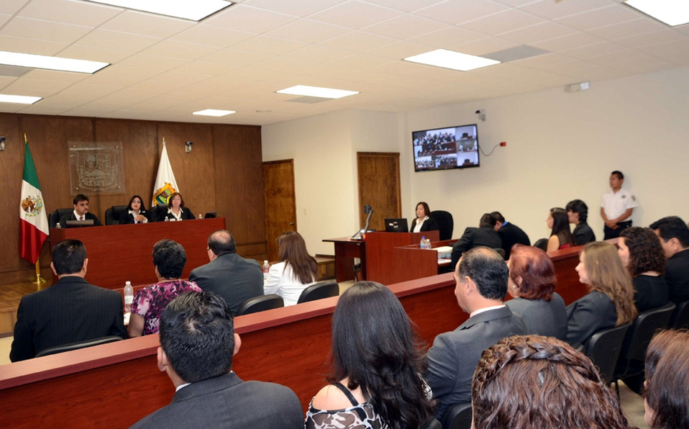
Audiencia de Pruebas
El testigo deberá comparecer en persona salvo que en casos excepcionales en los que el Tribunal Arbitral permita el uso de videoconferencia o de una tecnología similar

Slide 36
Audiencia de Pruebas
1 Declaración de testigos del demandante
2 Declaración de testigos de la demandada
3 Interrogatorio por la parte que llama al testigo
Estándar de interrogatorio:
Direct examination
Cross examination

Slide 37
Resoluciones del Tribunal Arbitral

Slide 38
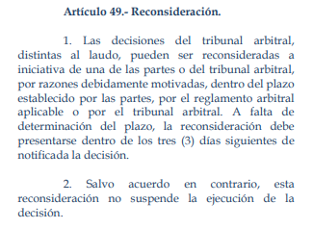
Resoluciones del tribunal arbitral
Órdenes procesales o resoluciónes
Decisiones distintas al laudo se llaman
Son susceptibles de reconsideración. El plazo varía de acuerdo al reglamento.
La reconsideración puede darse a solicitud de parte o de oficio por el Tribunal Arbitral
Decreto Legislativo N° 1071- Ley que norma el Arbitraje

Slide 39
Laudo
Tipos
Parcial
Total
Contenido
Decisión de la controversia
Motivación de la decisión
La decisión se toma por unanimidad o mayoría
Decreto Legislativo N° 1071- Ley que norma el Arbitraje

Slide 40
Laudo
El laudo es inapelable y obligatorio; sin embargo, puede ser anulado por determinadas causales específicamente previstas en la Ley de Arbitraje
Si el pedido de anulación es solicitado por el contratista, este debe presentar una fianza bancaria solidaria a favor de la Entidad
Si el pedido es realizado por la Entidad, este debe contar con la previa autorización su titular.
Es posible recusar al árbitro luego de que el laudo haya sido anulado por vulneración del derecho de defensa de acuerdo a las últimas modificaciones de este año.
Artículos 45.21º y 45.22º LCE

Slide 41
Anulación de Laudo
Convenio arbitral inexistente, nulo, anulable, inválido o ineficaz
Nombramiento del un árbitro
Una de las partes no ha sido debidamente notificada de
Actuaciones arbitrales
No ha podido hacer valer sus derechos
Causales
Art. 63º - Ley de Arbitraje
Indebida conformación del Tribunal Arbitral
Resolución sobre materias no sometidas a la jurisdicción del Tribunal Arbitral
Laudo sobre materias no arbitrables
Laudo contrario al orden público internacional
Controversia decidida fuera del plazo

Slide 42
Tema 3
Junta de resolución de disputas

Slide 43
Conformación
Ingeniero o Arquitecto con conocimiento de la normativa nacional aplicable al contrato, así como contrataciones con el Estado.
Un miembro
El presidente cumple con los requisitos del miembro único
Demás miembros son expertos en la ejecución de obras*
Tres miembros
Artículo 245.1 RLCE Art. 245
Disposición 7.3 de la Directiva N° 12-2019-OSCE/CD

Slide 44
Caraterísticas
Tercero resuelve y previene la disputa
→ Uno o más miembros resuelven y previenen las disputas entre las partes
Conocimiento técnico
→ Los miembros de la Junta de Resolución de Disputas son designados por tener experiencia y conocimiento de la industria de la construcción
Designación por las partes
→ partes nombran a aquellas personas que resolverán y podrán prever las disputas. También pueden reemplazarlos.
Decisiones vinculantes
→ Emiten decisiones que deben ser cumplidas obligatoriamente por las partes

Slide 45
Funciones
Emitir decisiones vinculantes respecto a controversias planteadas por las partes.
Efectuar visitas periódicas a la obra en ejecución.
Absolver consultas planteadas por las partes.
Otras que se establezcan en el Contrato

Slide 46
Materias sometibles a la JRD
Lista general
→ “Todas” las controversias que surjan durante la ejecución de obra hasta la recepción (Art. 45.8º LCE)
Metrados y valorizaciones
→ Controversias sobre metrados, y sus respectivas valorizaciones, cuando la cuantía de la controversia es ≥ al 5% del valor del contrato actualizado (Art. 196.2º RLCE)
Contrato
→ Controversias sobre ejecución, interpretación, resolución, ineficacia o invalidez del Contrato (Art. 223.1º RLCE)

Slide 47
Materias no sometibles a la JRD
La decisión de aprobar o no adicionales.
Pretensión de enriquecimiento sin causa o indebido.
Pago de indemnizaciones o cualquier otra que se derive de la falta de aprobación de adicionales o su aprobación parcial.
Pretensiones de carácter indemnizatorio por conceptos no previstos en la normativa de contratación pública.
Artículo 45.5 LCE

Slide 48
Última modificación
Decreto Supremo 250-2020-EF (publicado el septiembre de 2020), por el que el Ministerio de Economía y Finanzas aprueba una modificación a la Ley de Contrataciones con el Estado y a su Reglamento.
Aprueba el establecimiento de la Junta de Resolución de Disputas (JRD) para cualquier controversia de ejecución de obra pública.

Slide 49
Procedimiento
Puede celebrarse más de una audiencia
Correcciones y aclaraciones de la decisión
Petición escrita
Notificación a la contraparte
Audiencias
(opcional)
Recepción de Obra
3 días
15 días
7 días
30 días
Inicio de la Sumisión formal ante la JRD
Contestación de la petición escrita
DECISIÓN
Desacuerdo frente a la decisión de la JRD
ARBITRAJE
Fuente: RLCE Art. 250.5° y 251.3° / Disposición 7.12 a 7.18 de la Directiva N° 12-2019-OSCE/CD
40

Slide 50
GRACIAS
TATIANA HERRADA
Árbitro y Directora CDR Consulting
therrada@cdrconsulting.pe
LinkedIn

